Slide 1
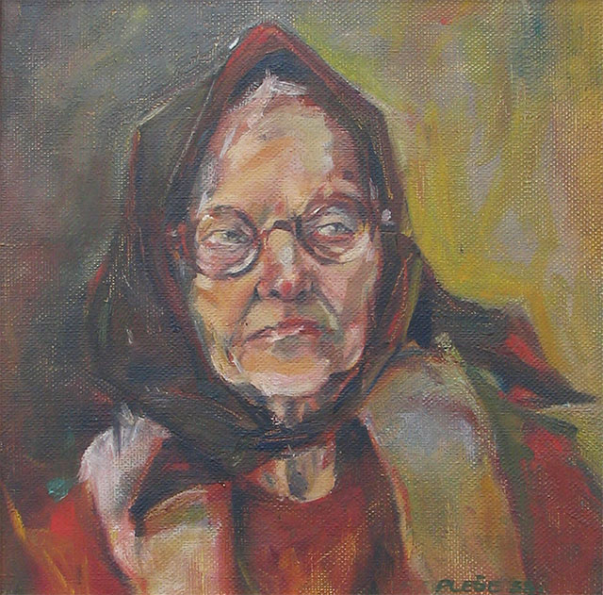
„БАКA” Воја Царић

Slide 2
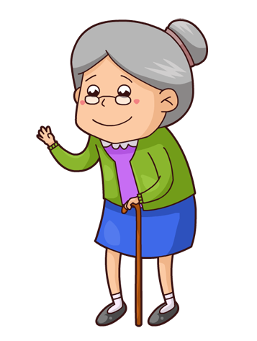
Ликови: Опис ликова:
Бака и унук;
Бака: брижна, разумна, добродушна, попустљива, пуна разумијевања, поуздана, сусретљива...
Унук: радознао, маштовит, одлучан, повјерљив према баки, несташан...

Slide 3
Мјесто радње: Вријеме радње: Teма: Порука приче:
кућа, насеље, мост;
дан, вече, јутро;
Љубав и разумијевање баке и унука.
Бака је особа од повјерења на коју се увијек можете ослонити.

Slide 4
Анализа приче: 1. Да ли је унук баки говорио о својим осјећањима? 2. Каква је бака према свом унуку?
Унук јесте баки говорио о својим осјећањима.
Бака је према свом унуку веома сусретљива, добра, брижна, попустљива, има разумијевања и времена за њега.
3. Гдје је унук хтио да иде?
Унук је хтио да иде на исток, на сјевер, до Кине.

Slide 5
4. Како се бака понаша када јој унук саопшти да жели да
оду у Кину?
Бака је одобрила путовање, чак је рекла да ће и она поћи са њим.
5. Да ли је унук био изненађен бакином одлуком да пође
са њим? 6. Зашто је бака одлучила да пође на пут са својим унуком, иако је
знала да је немогуће да њих двоје пјешке стигну у ту далеку
земљу?
Да, унук је био изненађен бакином одлуком да пођу у Кину.
Бака је жељела да подржи унука у његовој машти.

Slide 6
7. Шта нису понијели на пут, те су одлучили да се врате? 8. Гдје се дјечак ујутро пробудио? 9. Које особине је унук изграђивао уз бакину подршку?
Нису понијели ћебе и одлучили су да се врате.
Дјечак се ујутро пробудио код куће.
Уз бакину подршку унук је изграђивао самопоуздање и одлучност.

Slide 7
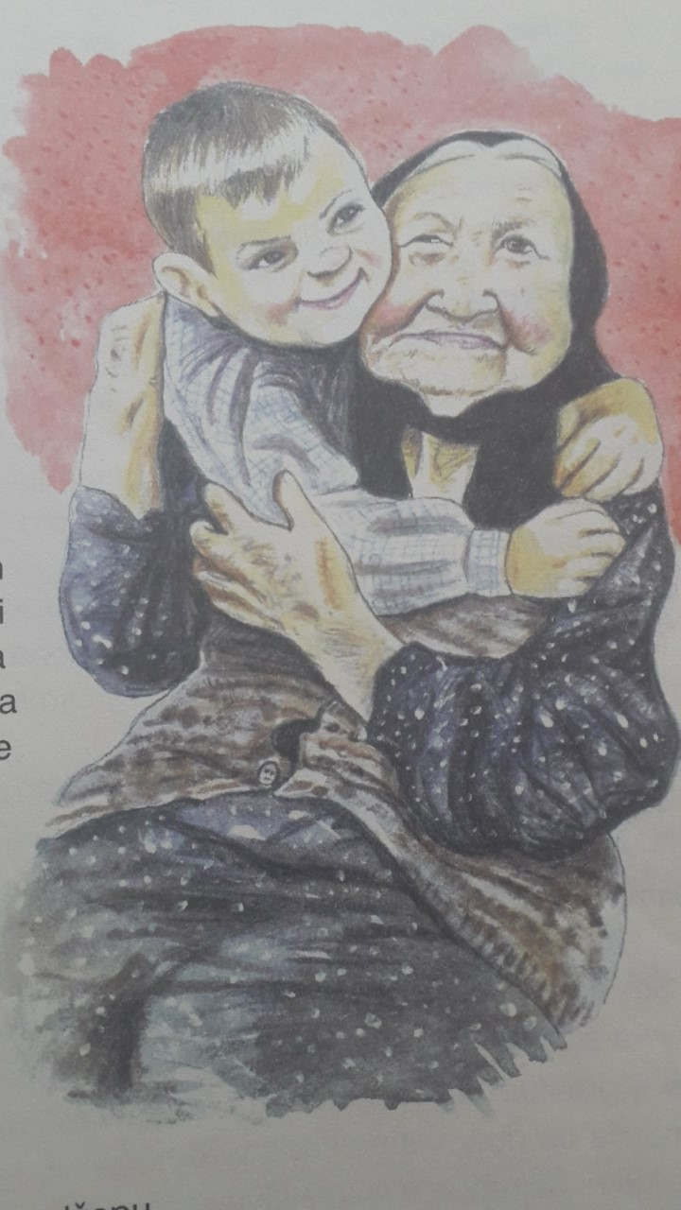
Задатак за самосталан рад: 1. Замисли да си на пут повео/повела своју баку. Напиши шта би се вама десило на том путу из маште. 2. Нацртај своју баку и себе.

